Slide 1














WILD CAT
UMA AVENTURA EM 2D
TCC - JOGOS: G05
UM JOGO DESENVOLVIDO POR: MAJÚLIA CARVALHO

Slide 2












O M E R C A D O M U N D I A L D E J O G O S :
S E T O R D E E N T R E T E N I M E N T O M A I S L U C R A T I V O ;
V A I S U P E R A R R E C E I T A A N U A L D E U $ 2 0 0 B I P O R A N O A T É 2 0 2 3 ;
M E R C A D O B R A S I L E I R O S E N D O A Q U E C I D O ;
M A I O R V I S I B I L I D A D E D E E M P R E S A S I N D I E ;

Slide 3

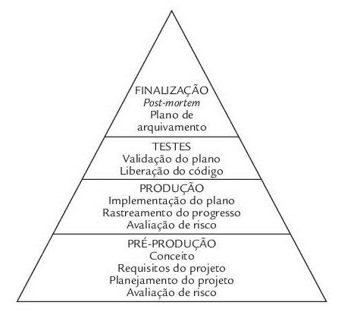








2 . C I C L O D E P R O D U Ç Ã O D E
U M J O G O

Slide 4
3 .
C O N T E X T U A L I Z A N D O O C E N Á R I O
N A C I O N A L D E J O G O S

Slide 5


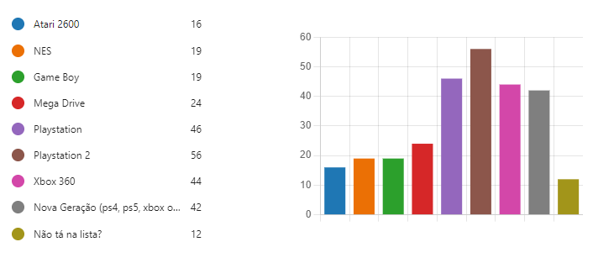








4 . P E S Q U I S A E P Ú B L I C O - A L V O :

Slide 6



WILD CAT
UMA AVENTURA EM 2D
MECÂNICA
O JOGO SERÁ ESTILO PLATAFORMA EM 2D
PIXELART COM SISTEMA DE COMBATE SENDO
NECESSÁRIO MATAR INIMIGOS QUE ATACAM,
AFETANDO A VIDA DE LENNON. É POSSÍVEL
AUMENTAR O NÚMERO DE VIDAS DISPONÍVEIS E RECUPERAR A BARRA QUE DIMINUI
^{CONFORME LEVA DANO.} SINGLE PLAYER -PLATAFORMA;
MOVIMENTAÇÃO PARA FRENTE- TRÁS; ATAQUE: PULO - MÁGICO, TIRO;
COLETA DE ITENS;
DIFERENCIAIS:
COMBINAÇÃO DE MECÂNICAS DE JOGOS
CLÁSSICOS TRAZENDO NOSTALGIA A QUEM
JOGAR, TENDO JOGABILIDADE SIMPLES.
FÁCIL ACESSO AO JOGO EM DIFERENTES PLATAFORMAS.
PLATAFORMA:
WINDOWS - LINUX - NAVEGADOR WEB
PÚBLICO-ALVO:
PESSOAS ENTRE 15
E 30 ANOS QUE SE
CONSIDERAM GEEK OU GAMER. TENHAM COMO
REFERĩNCIA JOGOS PLATAFORMA E
SIDESCROLLERS EM GERAL, COMO SONIC, MARIO, ZELDA, CASTLEVANIA, ETC.
SINOPSE:
LENNON É UM GATO QUE SAI UM DIA DE SUA
CONFORTÁVEL CASA EM BUSCA DA CHAVE
PERDIDA DE SUA GUARDIÃ. PARA ENFRENTAR
OS PERIGOS AO LONGO DE SUA JORNADA, ELE
SE TRANSFORMA EM UM MAGO COM FORTES
PODERES PARA RETORNAR A SALVO E CUMPRIR SUA MISSÃO.

